Slide 1

PANORAMA GLOBAL • NUMBEO 2026
Índice de criminalidade
no mundo
Top 10 países pelo Crime Index
Consulta em abril de 2026
Deck visual para PowerPoint / Canva

Slide 2

NUMBEO 2026
02
Como ler o índice
0–100
• Baseado em respostas de visitantes do site
• Compara percepção de segurança, crimes patrimoniais e crimes violentos
• 60–80 = alto · acima de 80 = muito alto
• Serve melhor como termômetro comparativo do que como taxa oficial
baixo
moderado
médio
alto
muito alto
Escala resumida usada na leitura do deck.
Fonte: Numbeo, Understanding Crime Indexes (consulta: abr/2026).

Slide 3
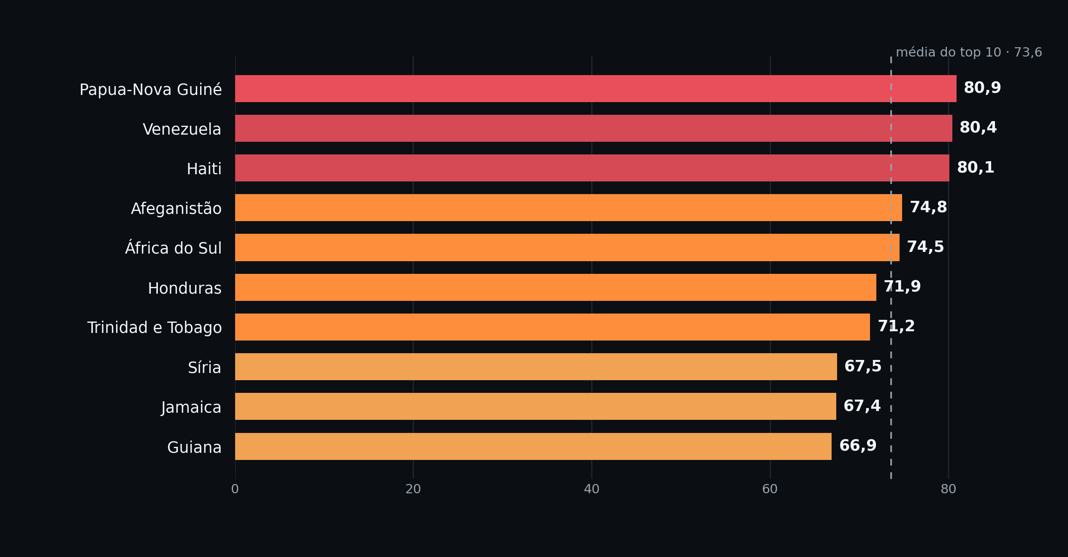
NUMBEO 2026
03
Top 10 no ranking atual
Obs.: Peru também registra 66,9 e empata com a Guiana na borda do top 10.
Fonte: Numbeo, Crime Index by Country 2026 (consulta: abr/2026).

Slide 4
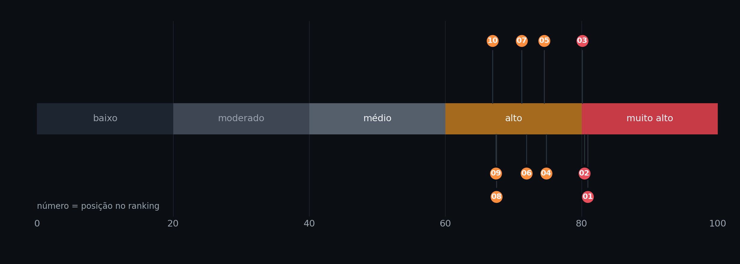
NUMBEO 2026
04
Onde os 10 países se concentram
3
na faixa
muito alta
7
na faixa
alta
14,0
pontos entre
o 1º e o 10º
Fontes: Numbeo, ranking 2026 e metodologia do Crime Index (consulta: abr/2026).

Slide 5
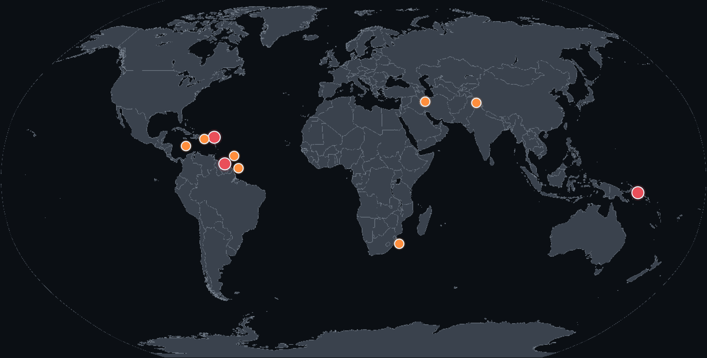
NUMBEO 2026
05
Distribuição geográfica
Macroagrupamento
usado no deck
6
Américas/Caribe
2
Ásia/Oriente Médio
1
África
1
Oceania
Pontos = países do top 10
Fonte: Numbeo, Crime Index by Country 2026; macroagrupamento regional elaborado no deck.

Slide 6
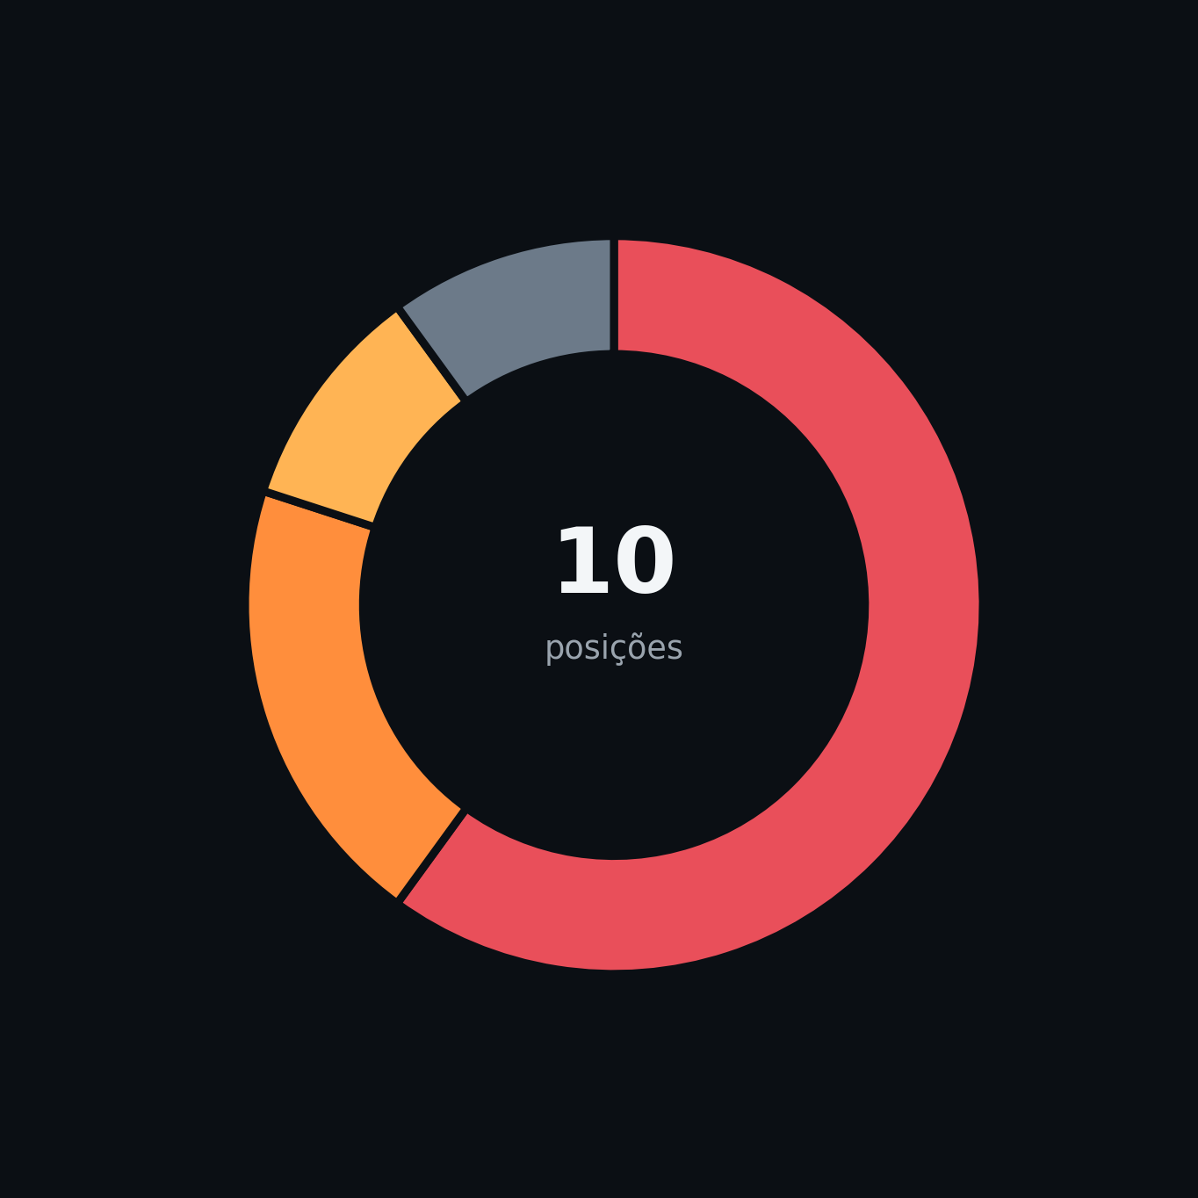
NUMBEO 2026
06
Leitura regional do top 10
6
Américas/Caribe
2
Ásia/Oriente Médio
1
África
1
Oceania
60% das posições do recorte estão nas Américas e Caribe.
Fonte: Numbeo, Crime Index by Country 2026 (consulta: abr/2026).

Slide 7

SNAPSHOT 2026
07
Posições 1 a 5
3 em muito alto · 2 em alto
01
Papua-Nova Guiné
80,9
Oceania
MUITO ALTO
02
Venezuela
80,4
Am. do Sul
MUITO ALTO
03
Haiti
80,1
Caribe
MUITO ALTO
04
Afeganistão
74,8
Ásia
ALTO
05
África do Sul
74,5
África
ALTO
Fonte: Numbeo, Crime Index by Country 2026 (consulta: abr/2026).

Slide 8

NUMBEO 2026
08
Posições 6 a 10
Faixa alta de 66,9 a 71,9
06
Honduras
71,9
Am. Central
ALTO
07
Trinidad e Tobago
71,2
Caribe
ALTO
08
Síria
67,5
Oriente Médio
ALTO
09
Jamaica
67,4
Caribe
ALTO
10
Guiana
66,9
Am. do Sul
ALTO
Obs.: Peru também aparece com 66,9, empatado com a Guiana na borda do top 10.
Fonte: Numbeo, Crime Index by Country 2026 (consulta: abr/2026).

Slide 9
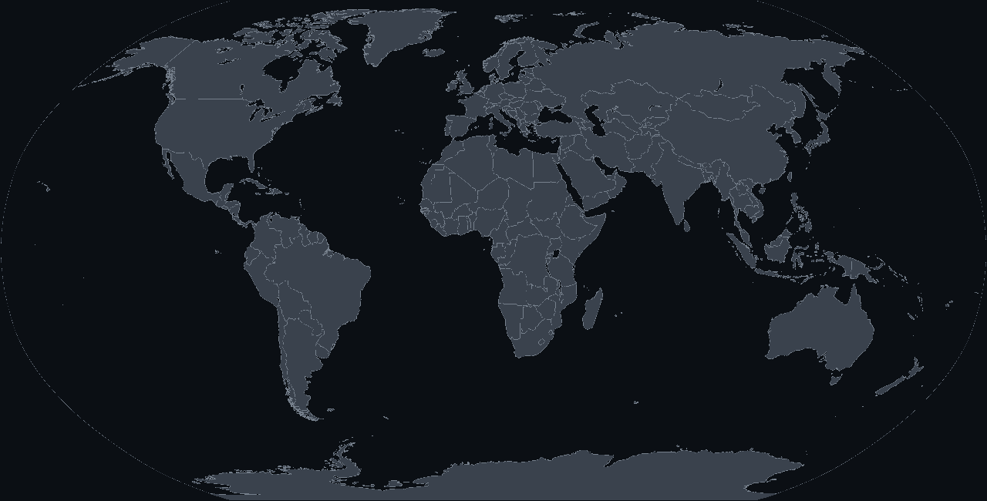
NUMBEO 2026
09
Leituras rápidas
6/10
3
posições nas
Américas e Caribe
países
acima de 80
73,6
Como o índice é baseado em percepção, ele funciona melhor como leitura comparativa do que como estatística criminal oficial.
média do
top 10
Fontes: Numbeo 2026 e Understanding Crime Indexes (consulta: abr/2026).

Slide 10
NUMBEO 2026
10
Fontes e nota metodológica
• Numbeo — Crime Index by Country 2026.
Ranking por país consultado em abril de 2026.
• Numbeo — Understanding Crime Indexes.
Explica a escala 0–100, as faixas e a natureza perceptiva do índice.
• Observação do deck.
O corte visual usa as 10 primeiras posições; Peru empata com a Guiana em 66,9.
Termômetro comparativo, não estatística criminal oficial.
• Imagens de apoio.
Fotografias de uso livre em composição editorial.

